Slide 1
Охорона здоров’я та довголіття в США і Канаді

Slide 2


США
(за даними Організації економічного співробітництва та розвитку (ОЕСР) на 2011 рік)
Витрати на охорону здоров'я на душу населення: $ 8508
Відсоток людей з ожирінням: 28,5%
Середня тривалість життя: 78,7 років

Slide 3


Реформа охорони здоров'я та захисту пацієнтів у США, 30.03.2010р.
Одною з головних обіцянок, з якою Барак Обама прийшов у Білий дім, було питання масштабної реформи сфери охорони здоров'я і медичного страхування. Питання про реформу назріло давно: при платній медицині понад 30 мільйонів людей в США жили без медичної страховки.

Slide 4
1 січня 2014 року роботодавці та їх страховики більше не зможуть відмовляти працівникам у наданні медичної страховки або підвищувати страхові внески за неї у разі, якщо до моменту початку трудового договору у працівника вже було підтверджено тяжке хронічне захворювання (наприклад, СНІД, рак і т. д.
У 2011 році зміни торкнулись системи соціального страхування Medicare. Терапевти і педіатри, що працюють з незаможними групами населення, отримують надбавку у зарплаті, а ті, хто користується їхніми послугами, зможуть щорічно проходити безкоштовну диспансеризацію.
2012 року запущено програми з підвищення ефективності та контролю за лікарнями, дитячими поліклініками та будинками для літніх людей. 2013 року очікувалося збільшення податків, що направляються на підтримку системи Medicare.
2014 року наявність страховки стане обов'язковою умовою для більшості людей, що проживають у США. В іншому випадку їм доведеться платити штраф.

Slide 5

СНІД
Північна Америка посідає 5 місце в світі за кількістю інфікованих та смертельних випадків СНІДу.

Slide 6
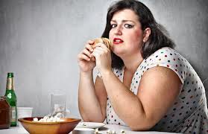

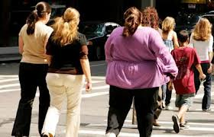
Ожиріння
За статистикою, США посідає перше місце по рівню ожиріння серед населення. В США 30,6% дорослих з надмірною вагою. Центр США по контролю і профілактиці захворювань представили новий звіт, в якому вони зазначили, що приблизно 42% американців будуть страждати ожирінням в 2030 році.

Slide 7
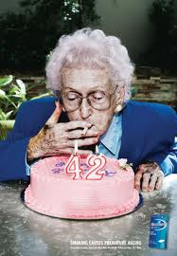


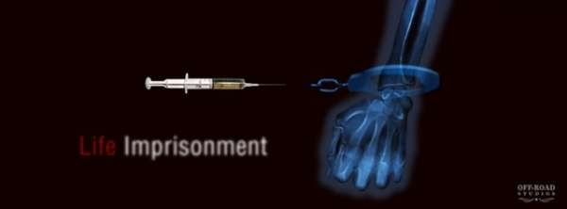

Соціальна реклама

Slide 8

Канада
Витрати на охорону здоров'я на душу населення: $ 4522
Відсоток людей з ожирінням: 17,7%
Середня тривалість життя: 81,0 рік

Slide 9


Не дивлячись на те, що згідно із законодавством охорона здоров'я оплачується за рахунок податків, лише трохи більше 70% витрат на охорону здоров'я йде з державних коштів.
В Канаді на 1000 жителів припадає всього 2,4 лікарів і 2,8 лікарняних ліжок. Тим не менш, тут більше всіх витрачають на фармацевтичні препарати - $ 752 на душу населення в рік.

Slide 10


У Канаді кількість незастрахованих хворих дуже незначна порівняно з США. При цьому усувається нерівноправність у виборі пацієнтів лікарями чи страховими установами.
Набір студентів у медичні школи зменшився за останні 10 років і нині щорічно більше медиків іде на пенсію, ніж одержує ліцензію. Брак кваліфікованих медиків, імовірно, стане головною загрозою для загалом досконалої системи охорони здоров’я Канади.

